Slide 1
2013年度活動報告書
Appendix 検証環境
PostgreSQLエンタープライズ・コンソーシアム
WG1(性能WG)

Slide 2
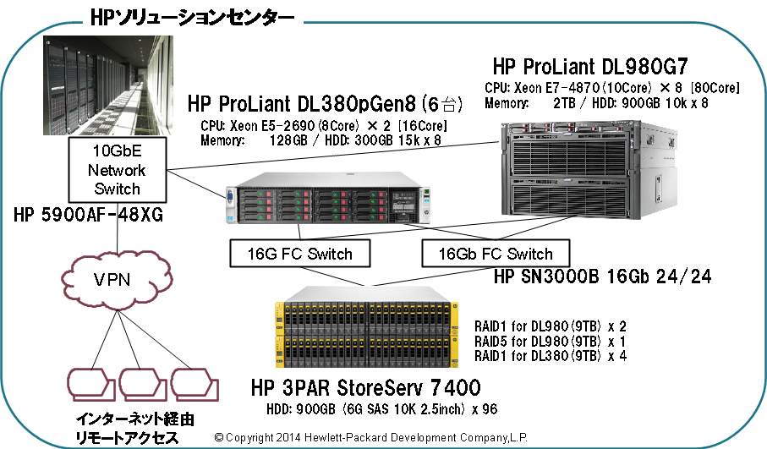
検証環境1 （提供：日本ヒューレット・パッカード株式会社）
定点観測（スケールアップ）およびパーティショニング検証での使用機器/設備
<番号>
Notes:
<番号>

Slide 3
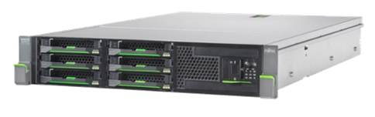
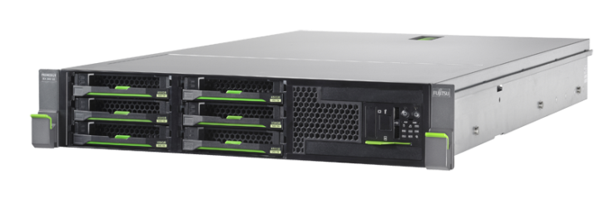
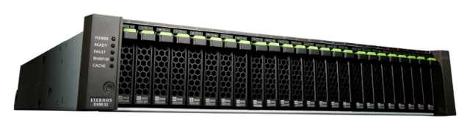
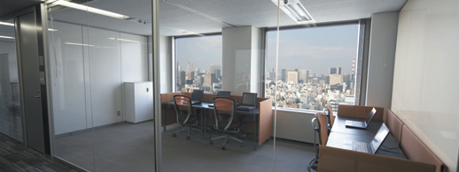
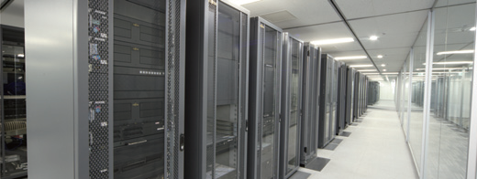
検証環境2 （提供：富士通株式会社）
ハードウェア活用（SSD）での使用機器/設備
富士通トラステッド・クラウド・スクエア
★PRIMERGY RX300S7
PCIeSSD搭載マシンとして使用
CPU:インテルXeonE5-2690(2.90GHz)8コア×2
メモリ:192GB
内蔵HDD:900GB×2 RAID1
内蔵SSD:1.2TB×1(PCIeSSD)
★PRIMERGY RX300S8
SATA SSD搭載マシンとして使用
CPU:インテルXeonE5-2697v2(2.70GHz)12コア×2
メモリ:48GB
内蔵HDD:600GB×2 RAID1
内蔵SSD:200GB×2(SATA SSD)RAID1
★ETERNUS DX80 S2
ディスクアレイ装置として使用
ディスク容量:600GB×5 RAID5
検証ルーム
サーバルーム
最新の当社サーバ、ストレージ機器を約300台完備し、事前導入検証やベンチマーク、ICTシステム検証が可能です。
詳細情報は以下をご確認ください。
http://jp.fujitsu.com/facilities/tcs/
Copyright 2014 FUJITSU LIMITED
<番号>
Notes:
<番号>

Slide 4
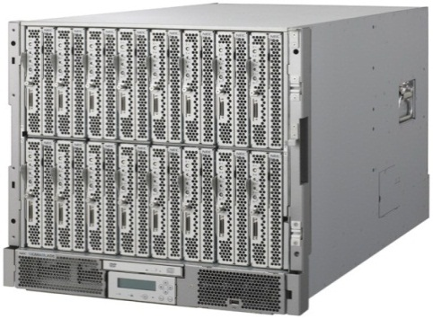
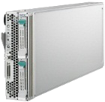

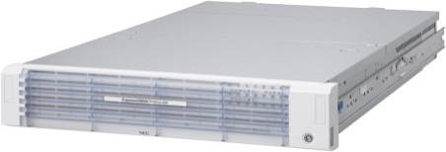
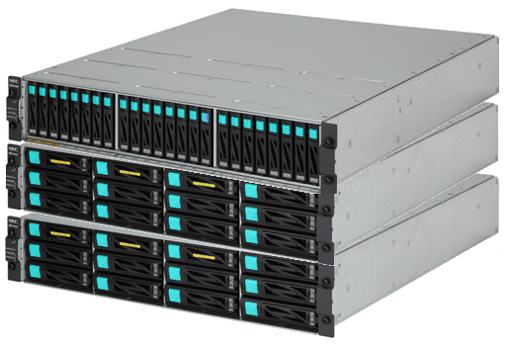

検証環境3 （提供：日本電気株式会社）
スケールアウト検証での使用機器/設備
ＮＥＣプラットフォームイノベーションセンター
Server
  Express5800/B120d（Blade）6台 CPU：XeonプロセッサーE5-2470(2.30GHz 8Core 20M)×2メモリ：32GB HDD：300GB(2.5型SAS 15,000rpm) ×2RAID1
  Express5800/R120d-2M（ラックサーバ）1台 ＣＰＵ：XeonプロセッサーE5-2690(2.90GHz, 8Core, 20MB)×2 メモリ：32GB HDD：2.5型 146.5GB（6Gb/s SAS, 15,000 rpm）×6 RAID1
Storage（データベース格納領域）
  iStorage/M300 1台
    コントローラ数： 2台 （ＦＣコントローラ）
    キャッシュメモリ： 16ＧＢ
    ＦＣポート数： 8個 （8G対応 4ポート／1コントローラ）
    ディスク：SAS 3.5型15krpm 600GB ×24玉
      RAID10 (6台)×4
©NEC Corporation2014.All rights reserved.
<番号>
Notes:
>>>スケールアウト検証機のハード構成とスペックをスライド1枚程度にまとめてご
>>>提供いただけますでしょうか(実機の見栄えのする写真が添えられていると良い
>>>かと思います)。
<番号>

Slide 5

<番号>

